Slide 1
Форум «Технологические лидеры»
Вишкурев
Артём
9
класс
Ученик 9 класса
МАОУ СОШ 65

Slide 2
Личная информация
Обо мне
Ключевые качества
Кто я
Меня зовут Вишкурев Артём, я ученик 9 класса МАОУ СОШ 65. Увлекаюсь технологиями, инженерией и естественными науками с раннего возраста. Моя цель — стать инженером-исследователем и внести вклад в развитие высоких технологий.
Целеустремлённость
95%
Аналитическое мышление
90%
Технические навыки
88%
Мои интересы
Командная работа
85%
Беспилотники
Математика
Физика
Робототехника
«Технологии — это не просто инструменты, это возможность изменить мир к лучшему»

Slide 3
Достижения
Олимпиадное движение
ОРМО
САММАТ
Открытая региональная межвузовская олимпиада вузов Томской области
Сибирская Ассоциация Математических Олимпиад
Участие в математических соревнованиях Сибирского федерального округа. Развитие логического мышления и углублённых знаний в области математики.
Участие в отборочных этапах по физике и математике. ОРМО даёт дополнительные баллы при поступлении в вузы Томской области и является важным этапом подготовки к поступлению в ТГУ.
БИБН
«Будущее Сибири»
«Будущие исследователи – будущее науки»
Открытая межвузовская олимпиада школьников СФО
Межрегиональная олимпиада по биологии и химии. Участие в отборочном этапе, развитие навыков научного исследования и экспериментальной работы.
Участие в отборочных этапах по физике и химии. Победители и призёры получают льготы при поступлении в вузы Сибирского федерального округа.
Цель: Победа в олимпиадах для получения особых прав при поступлении в ТГУ

Slide 4
Научная деятельность
Проекты и конкурсы
Конкурсы и мероприятия
Инженерные проекты
Разработка и реализация технических проектов в области механики, электроники и автоматизации. Работа с прототипами, 3D-моделирование, создание функциональных моделей.
Научные конференции
Участие в конференциях школьников с представлением исследовательских работ
3D-моделирование
Прототипирование
Автоматизация
Конкурсы изобретений
Участие в конкурсах технических проектов и инновационных разработок
Естественнонаучные исследования
Мастер-классы
Проведение экспериментальных исследований в области физики и химии. Участие в научных конференциях школьников, подготовка исследовательских работ.
Посещение технических мастер-классов и семинаров по инженерным направлениям
Эксперименты
Конференции
Исследования
Постоянное развитие через практический опыт

Slide 5
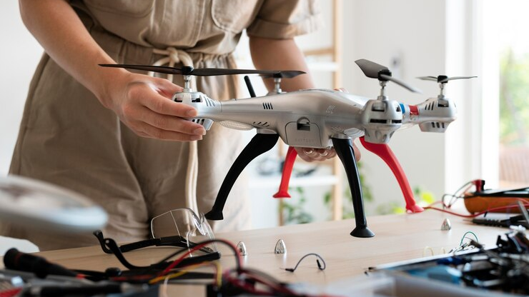
Специализация
Беспилотные системы
Моя работа с БПЛА
Занимаюсь изучением и практической работой с беспилотными летательными аппаратами. Осваиваю принципы аэродинамики, системы управления, программирование полётных контроллеров и обработку данных с бортовых сенсоров.
Направления развития
1
Программирование автономных полётов
Мультироторные БПЛА
Пилотирование
2
Интеграция сенсоров и систем навигации
Техническое обслуживание
Аэрофотосъёмка
3
Компьютерное зрение и ИИ
4
Промышленное применение БПЛА
Технические навыки
85%
80%
Сборка и настройка
Пилотирование
Связь с ТГУ
75%
70%
На ФТФ ТГУ существует направление «Технологии проектирования и управления беспилотными авиационными системами» — моя цель!
Программирование
Обработка данных

Slide 6
Аргументация
Почему именно я?
Технический потенциал
Олимпиадная подготовка
Глубокий интерес к инженерным наукам, математике и физике. Практический опыт работы с техническими системами, понимание физических процессов и инженерных принципов.
Мои преимущества
Систематическая подготовка к олимпиадам по физике, математике и химии. Участие в престижных соревнованиях, стремление к высоким результатам.
Практический опыт с БПЛА
Олимпиадная база
Проектное мышление
Опыт проектов
Мотивация к развитию
Чёткие цели и планы
Реальный опыт работы над инженерными проектами, участие в конкурсах и конференциях. Умение доводить начатое до конца и достигать поставленных целей.
Ярко выраженное стремление развиваться в технологической сфере, постоянное самообразование, готовность к новым вызовам и сложным задачам.
Готовность учиться
Я — это сочетание технического потенциала, практического опыта и неукротимого стремления к развитию

Slide 7
Ожидания
Что я ожидаю от форума
Новые знания
Проекты и идеи
Получение актуальной информации о современных технологиях, трендах в инженерии и научных исследованиях. Изучение передовых методов и подходов в области беспилотных систем и робототехники.
Вдохновение для новых проектов, получение обратной связи на свои идеи. Возможность найти наставников и партнёров для будущих исследований и разработок.
Новые знакомства
Возможности для развития
Общение с единомышленниками, встреча с представителями ТГУ и других технических вузов. Нетворкинг с участниками, разделяющими интерес к технологиям и инновациям.
Информация о программах, грантах, конкурсах и образовательных возможностях. Понимание перспектив развития в технологической сфере и путей достижения целей.
Поставить цели
Найти контакты
Узнать о ТГУ
Вдохновиться

Slide 8
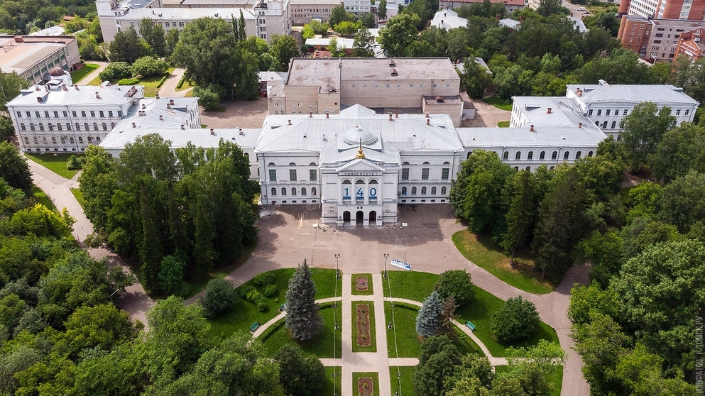
Будущее
Образовательные планы: ТГУ
Почему ТГУ?
Целевые направления
Томский государственный университет — один из ведущих классических университетов России, входит в топ-10 вузов страны. Сильная инженерная школа, современные лаборатории, связь с промышленностью.
Баллистика и гидроаэродинамика
БПЛА и управление
Топ-10 вузов РФ
Сильная наука
Инновации
Мехатроника и робототехника
Промышленная робототехника
Прикладная механика
Компьютерный инжиниринг
Интересующие факультеты
Математика и компьютерные науки
Программирование, ИИ
ФТФ
ММФ
Физико-технический
Механико-математический
Баллистика, мехатроника, БПЛА
Математика, механика, моделирование
Льготы от олимпиад
ФФ
РФФ
Победители олимпиад получают 100 баллов по профильному предмету или зачисление без вступительных испытаний в ТГУ!
Физический
Радиофизический
Физика, информационные системы
Радиофизика, оптотехника, лазеры

Slide 9
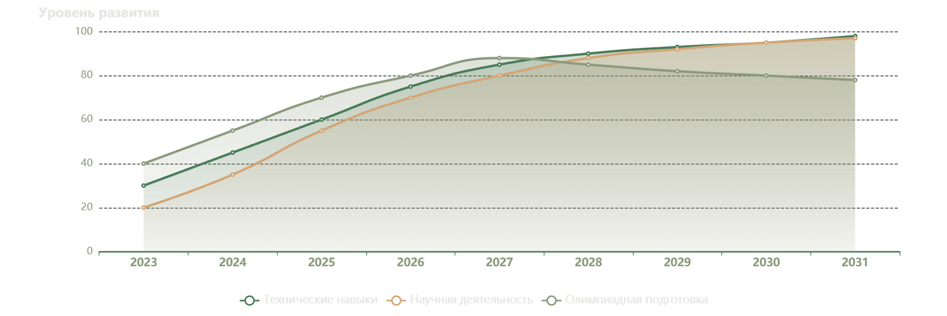
Путь развития
Мой путь в технологиях
2025
2026
2027
2031
9 класс, активная подготовка
10 класс, углублённая работа
11 класс, поступление в ТГУ
Выпуск, инженер-исследователь

Slide 10

Контактная информация
Готов к вызовам
ФИО
Спасибо за
внимание!
Вишкурев Артём
Школа
МАОУ СОШ 65
Класс
9 класс
Готов к новым проектам,
знаниям и достижениям
Будущий студент
ТГУ

